Slide 1
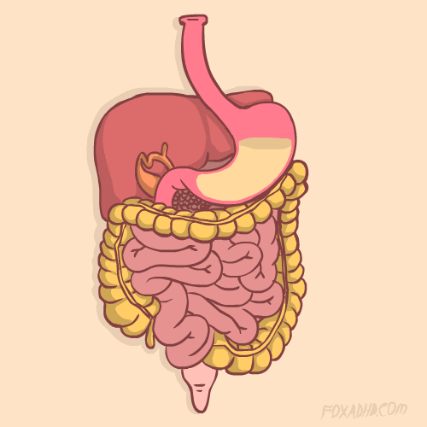
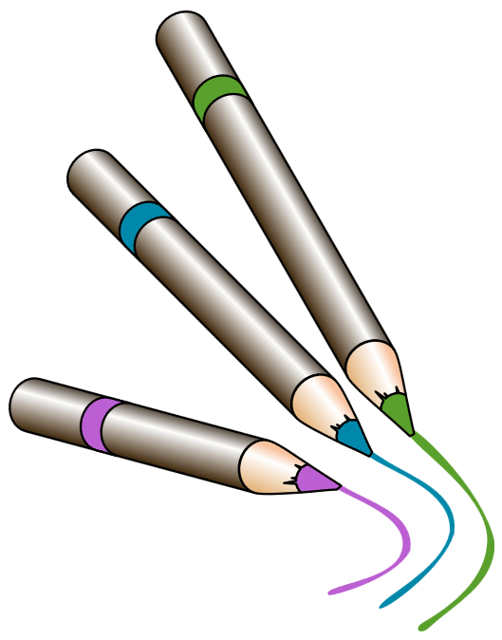
Ciencias Naturales 5° básico
OA : Identificar y describir las estructuras básicas del sistema digestivo y sus funciones en la digestión, la absorción de alimentos y la eliminación de desechos.
Profesora: Marjorie Lizana Vergara.
Mail: profesora.marjorielizana@gmail.com

Slide 2
Indicaciones Generales:
1.- Responde las preguntas de la página 66 del texto de ciencias Naturales. ( Clase zoom miércoles 1 de julio 10:00hrs).
2.- Observa y comenta la presentación. (Clase zoom miércoles 1 de julio 10:00hrs).
3.- Escribe en tu cuaderno el objetivo de esta clase y la actividad presente en la última Diapositiva. (Retroalimentación de la actividad se realizará en clase zoom del día miércoles 8 de julio 10:00 hrs).
4 .- No olvides que para las clases online debes tener tu libro y cuaderno de la asignatura.

Slide 3
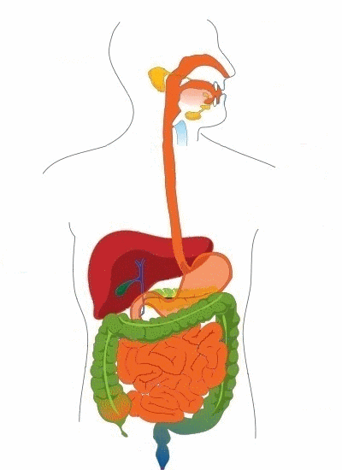
El sistema digestivo
El aparato digestivo es el conjunto de órganos encargados del proceso de la digestión, es decir, la transformación de los alimentos para que puedan ser absorbidos y utilizados por las células del organismo.
Las funciones que realiza son: transporte de alimentos, secreción de jugos digestivos, absorción de nutrientes y excreción mediante el proceso de defecación.
El proceso de la digestión consiste en transmitir los glúcidos, lípidos y proteínas contenidos en los alimentos en unidades más sencillas, gracias a las enzimas digestivas, para que puedan ser absorbidos y transportados por la sangre.

Slide 4
Estructura del sistema digestivo

Slide 5
Estructura del sistema digestivo

Slide 6
Estructura del sistema digestivo

Slide 7
Estructura del sistema digestivo

Slide 8
Estructura del sistema digestivo

Slide 9
Estructura del sistema digestivo

Slide 10
Estructura del sistema digestivo

Slide 11
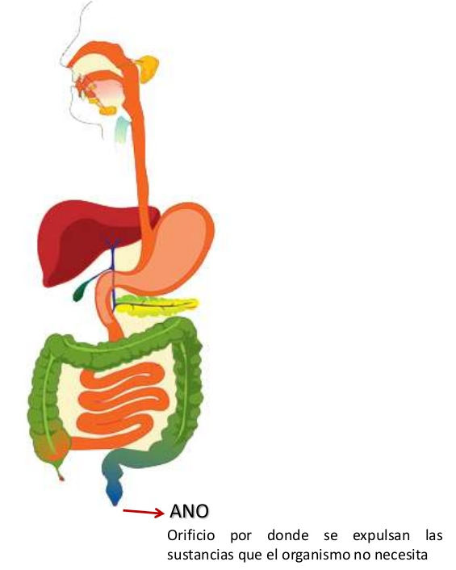
Estructura del sistema digestivo

Slide 12
Actividad
Registra y resuelve el
crucigrama en tu cuaderno

